Slide 1
МУМИИ
Рязанова Елена Юрьевна
Учитель истории
МОУ «СОШ № 17»
2017
и секреты бальзамирования

Slide 2
План:
1. Египетские пирамиды - усыпальницы фараонов
Мумии в саркофагах
Мумификация и бог Анубис
Процесс бальзамирования
Инструменты
Канопы
Мумия своими руками
Notes:
2.

Slide 3
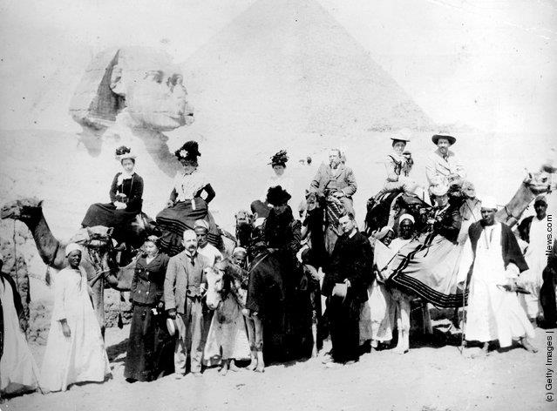
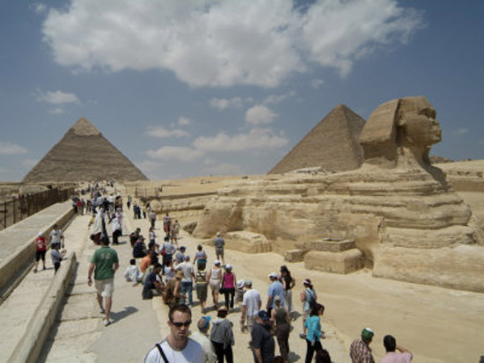
Египетские пирамиды
-усыпальницы
фараонов
Notes:
Уже долгие годы к пирамидам тянутся толпы путешественников, туристов, отдыхающих и любопытствующих. Гигантские усыпальницы фараонов, уникальные подземные гробницы сооружались для поселения в них душ умерших фараонов.

Slide 4
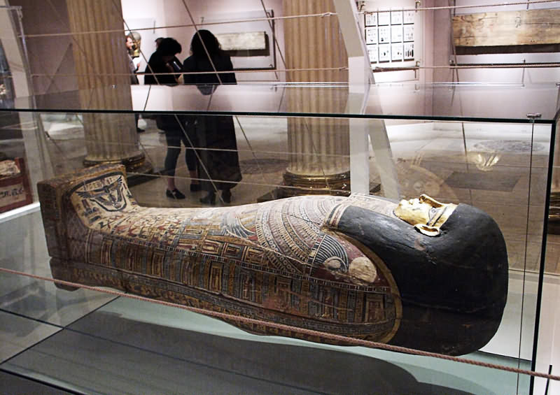
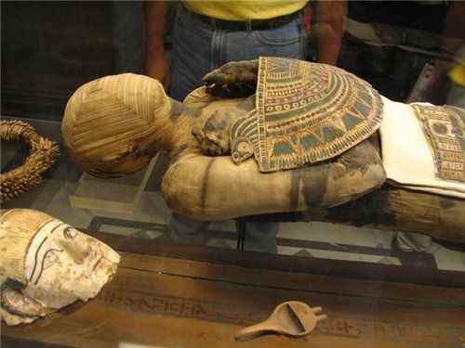
Мумии в саркофагах
Notes:
Увидеть собственными глазами многовековую мумию в саркофаге – мечта многих путешественников. Древние египтяне верили в бессмертие души. По учению египетских жрецов, душа зависела от сохранности тела даже после их разделения. Отсюда бесконечные заботы о трупе и неприкосновенность последнего. Мысли о необходимости сохранения тела для будущей жизни привели в конце концов к возникновению культа умерших.

Slide 5
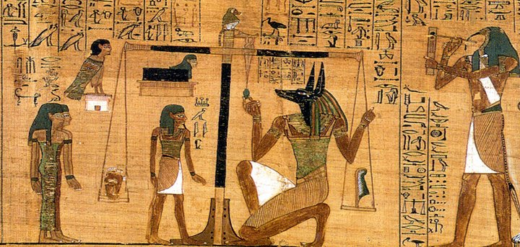
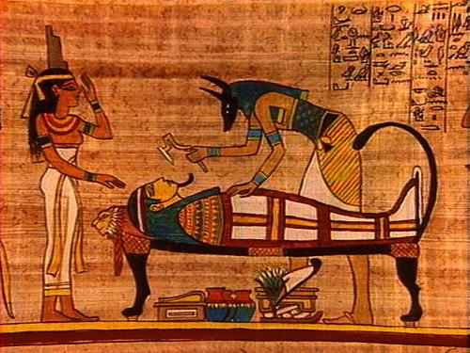
Мумификация
и бог Анубис
Notes:
Убеждение в том, что человек после смерти продолжает существовать в месте своего погребения, привело к изобретению мумификации — особой консервации тела. Первым мастером мумификации считался сам бог Анубис— бог бальзамирования, владыка древнеегипетского некрополя, проводник душ умерших. Одним из важнейших аспектов погребального культа является мумификация или бальзамирование тела умершего.

Slide 6
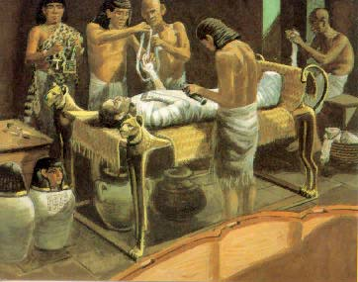
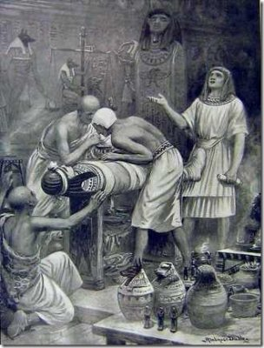
Процесс бальзамирования
Notes:
Процесс мумифицирования был довольно долгим и кропотливым. По древнеегипетским источникам трудно реконструировать этапы процесса мумификации. Здесь сообщения античных авторов — Геродота, Плутарха,Диодора и некоторых других. Письменные источники дополняются исследованиями самих мумий.
Геродот говорит, что бальзамировщик предлагает родственникам умершего несколько способов мумификации, а те, исходя из своего финансового состояния, выбирают наиболее приемлемый. После того, как обговорены все условия, мастера принимаются за работу:
«Сначала они извлекают через ноздри железным крючком мозг. Этим способом удаляют только часть мозга, остальную же часть — путём впрыскивания растворяющих снадобий. Затем делают острым эфипским камнем разрез чуть ниже живота и очищают всю брюшную полость от внутренностей. Вычистив брюшную полость и промыв её пальмовым вином, мастера потом вновь прочищают её растёртыми благовониями. Наконец, наполняют чрево чистой растёртой миррой, касией и прочими благовониями и снова зашивают. После этого тело на 70 дней кладут в натровый щёлок. Больше 70 дней, однако, оставлять тело в щёлоке нельзя. По истечении же этого 70-дневного срока, обмыв тело, обвивают повязкой из разрезанного на ленты полотна и намазывают камедью (её употребляют вместо клея).» (Геродот, 2.86)

Slide 7
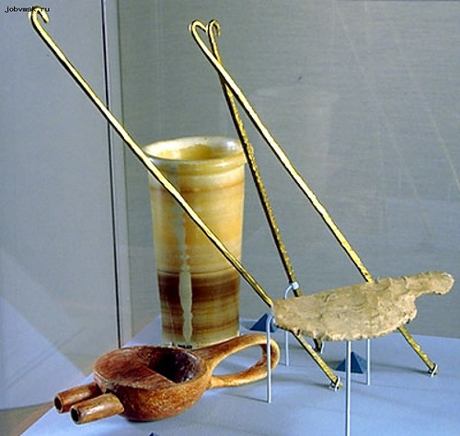
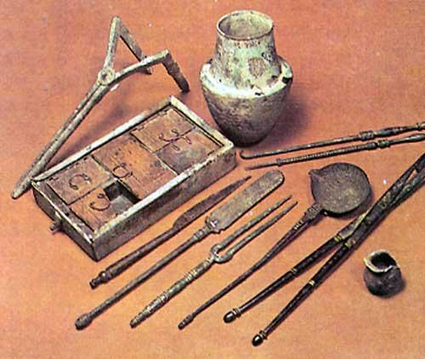
Инструменты
Notes:
Инструменты, которыми пользовались при бальзамировании.

Slide 8
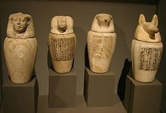
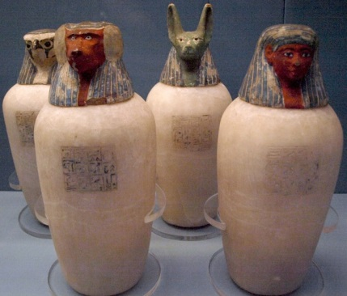
Канопы
Notes:
Органы, извлечённые из трупов не выбрасывались и не уничтожались. Они тоже сохранялись. После извлечения органы промывались, а затем погружались в специальные сосуды с бальзамом — канопы. Всего каждой мумии полагалось по 4 канопы. Крышки каноп, как правило были украшены головами 4-х богов — сыновей Гора. Их звали Хапи, имеющий голову бабуина;Дуамутеф, с головой шакала; Квебехсенуф, имеющий голову сокола и Имсет с человеческой головой. В определённые канопы помещались определённые органы: Имсет хранил печень, Дуамутеф — желудок, Кебексенуф — кишечник, а Хапи вмещал в себя лёгкие.

Slide 9
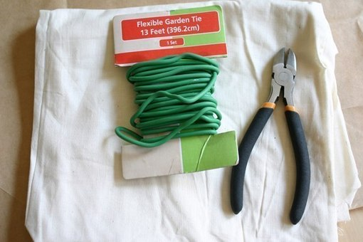
МУМИЯ СВОИМИ РУКАМИ НАМ НЕОБХОДИМО:
Notes:
Деление класса на группы.

Slide 10
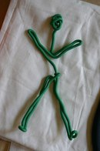
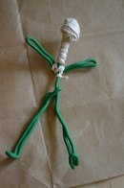
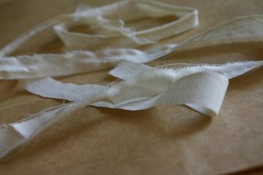
ПОСЛЕДОВАТЕЛЬНОСТЬ ДЕЙСТВИЙ
Notes:
Изготовлении мумии.

Slide 11
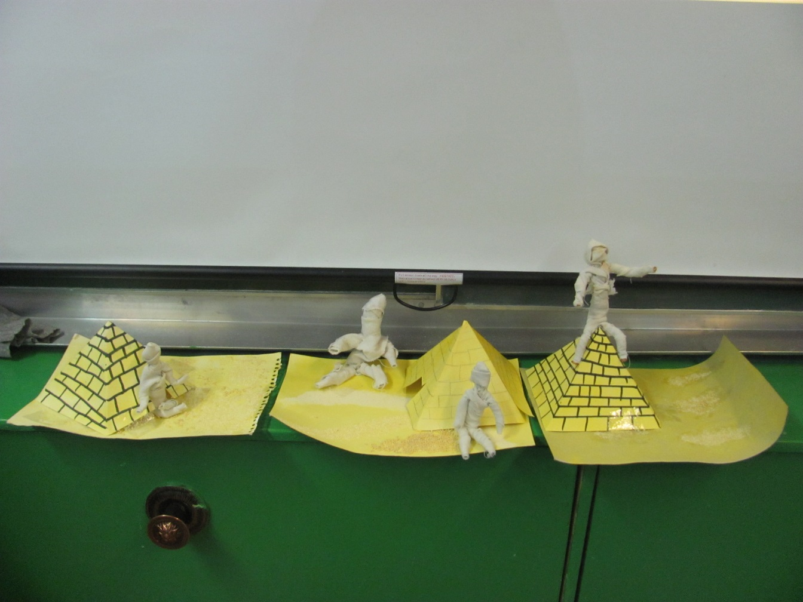
Результат
Notes:
Защита проекта.

